Slide 1

ETIKA MEMBUAT QUESTIONAIRE
PROGRAM STUDI DESAIN PRODUK
Universitas Pembangunan Jaya
I A SIREGAR

Slide 2

ETIKA MEMBUAT QUESTIONAIRE
(a) Responden sering menganggap wawancara tidak masuk akal dan bahkan sering menganggapnya sebagai dalih (subterfuge) untuk tujuan-tujuan tertentu misalnya komersial. Alternatif pemecahannya antara lain adalah menyampaikannya dalam pengantar bahwa penelitian yang akan dilakukan benar-benar untuk tujuan nonkomersial. Tentu saja dengan kata-kata yang baik dan sopan.

Slide 3
ETIKA MEMBUAT QUESTIONAIRE
(b) Responden merasa terganggu dengan adanya informasi yang dirasa menyerang dirinya atau kepentingannya, misalnya takut dirilis di media massa. Pemecahannya adalah menghindari pertanyaan yang sensitif, serta diyakinkan bahwa tidak akan ada nama responden di dalamnya.

Slide 4
ETIKA MEMBUAT QUESTIONAIRE
(c) Responden menolak bekerja sama atas dasar pengalaman masa lalu. Upayakan untuk meyakinkan responden bahwa ini beda, beri pengertian bahwa responden dalam hal ini turut berjasa dalam membantu penelitian ini.

Slide 5
ETIKA MEMBUAT QUESTIONAIRE
(d) Responden yang tergolong dirinya kelompok minoritas sehingga merasa lelah karena sering dijadikan kelinci percobaan (guinea pig). Ini jarang terjadi di negeri kita. Namun jika hal seperti ii terjadi, peneliti bisa menggunakan instrumen lain., atau bahkan mencari sumber data yang lain.

Slide 6
ETIKA MEMBUAT QUESTIONAIRE
(e) Responden orang ‘penting’ dan sering merasa tahu akan apa yang akan ditelitinya. Cara pemecahannya adalah dengan metode menyanjung orang penting tadi, misalnya dengan mengatakan bahwa hanya dialah orang satu-satunya yang bisa memberikan informasi tentang masalah ini.

Slide 7
ETIKA MEMBUAT QUESTIONAIRE
(f) Responden menjawab dengan pertimbangan normatif, berpikir baik atau jelek. Katakan kepadanya bahwa penelitian ini semata-mata untuk pengembangan ilmu, dan bukan untuk kepentingan lain. Selain itu nama responden juta tidak perlu dicantumkan.

Slide 8
ETIKA MEMBUAT QUESTIONAIRE
(g) Responden merasa takut akan ‘kebodohannya’ dalam menjawab pertanyaan ini. Katakan kepadanya bahwa jawaban apapun dari responden itu penting, dan tidak ada yang salah dalam menjawab.

Slide 9
ETIKA MEMBUAT QUESTIONAIRE
(h) Responden mengatakan tidak ada waktu untuk menjawabnya, atau merasa itu bukan bidang minatnya. Pemecahannya adalah mengatakan bahwa dialah satu-satunya orang yang bisa memberikan informasi yang diperlukan dalam penelitian ini.

Slide 10

Kegagalan-kegagalan dalam membuat kuesioner:

Slide 11
PERTANYAAN GANDA
(a) Luncuran pertanyaan ganda: Jangan menanyakan satu masalah dalam satu pertanyaan. Contoh, apakah anda sering menyobek buku di perpustakaan selagi tidak ada pengawas yang melihatnya; dan apakah anda juga sering mencoreti buku milik perpustakaan untuk kepentingan penjelasan secara khusus?.

Slide 12
PERTANYAAN MENGARAHKAN
(b) Pertanyaan yang mengarahkan: Hindari bentuk pertanyaan seperti ini. Contoh, menurut presiden, kita harus mengencangkan ikat pinggang dalam menghadapi krisis ekonomi yang berkepanjangan ini. Anda setuju, bukan?. Pertanyaan seperti ini biasanya dijawab secara langsung dengan kata ‘setuju’. Bisa dibayangkan bahwa jika semua pertanyaan dijawab dengan setuju.

Slide 13
SENSITIF
(c) Pertanyaan sensitif: Hati-hati dengan pertanyaan sensitif seperti contoh berikut: Anda pernah melakukan onani?; Anda pernah melakukan hubungan seks sebelum nikah?. Pertanyaan jenis ini termasuk kategori sensitif, bahkan kurang ajar.

Slide 14
MENAKUT-NAKUTI
(d) Pertanyaan yang menakut-nakuti: Contoh. Di daerah ini sering terjadi perampokan dan penodongan di malam hari. Bisa Anda sebutkan orangnya?; atau, Anda tentu mengetahui peristiwa pembunuhan yang terjadi beberapa waktu lalu di daerah ini, karena andalah yang paling dekat dengan tempat kejadian perkara (TKP). Kami datang untuk menyelidikinya, oleh karena itu tolong jawab dengan sejujurnya pertanyaan-pertanyaan kami.

Slide 15
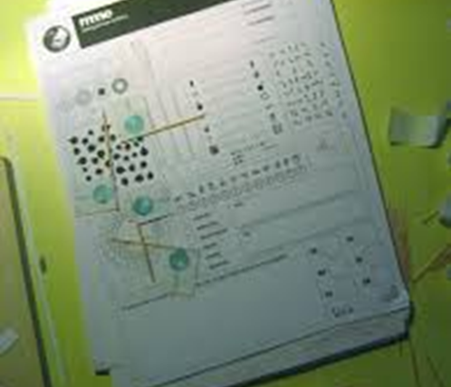
JENIS QUESTIONARE
TERBUKA
TERTUTUP

Slide 16
2 JENIS PERTANYAAN
Pertanyaan dengan jawaban terbuka adalah pertanyaan yang memberikan kebebasan penuh kepada responden untuk menjawabnya. Di sini peneliti tidak memberikan satupun alternatif jawaban.
Pertanyaan dengan jawaban tertutup adalah sebaliknya, yaitu semua alternatif jawaban responden sudah disediakan oleh peneliti. Responden tinggal memilih alternatif jawaban yang dianggapnya sesuai.

Slide 17
KEUNTUNGAN JAWABAN TERTUTUP
(1) jawaban-jawaban bersifat standar dan bisa dibandingkan dengan jawaban orang lain;
(2) jawaban-jawabannya jauh lebih mudah dikoding dan dianalisis, bahkan sering secara langsung dapat dikoding dari pertanyaan yang ada, sehingga hal ini dapat menghemat tenaga dan waktu;
(3) responden lebih merasa yakin akan jawaban-jawabannya, terutama bagi mereka yang sebelumnya tidak yakin;
(4) jawaban-jawaban relatif lebih lengkap karena sudah dipersiapkan sebelumnya oleh peneliti; dan
(5) analisis dan formulasinya lebih mudah jika dibandingkan dengan model kuesioner dengan jawaban terbuka

Slide 18
KEKURANGAN JAWABAN TERTUTUP
(1) sangat mudah bagi responden untuk menebak setiap jawaban, meskipun sebetulnya mereka tidak memahami masalahnya;
(2) responden merasa frustrasi dengan sediaan jawaban yang tidak satu pun yang sesuai dengan keinginannya;
(3) sering terjadi jawaban-jawaban yang terlalu banyak sehingga membingungkan responden untuk memilihnya;
(4) tidak bisa mendeteksi adanya perbedaan pendapat antara responden dengan peneliti karena responden hanya disuruh memilih alternatif jawaban yang tersedia.

Slide 19
KEUNTUNGAN JAWABAN TERBUKA
Dapat digunakan manakala semua alternatif jawaban tidak diketahui oleh peneliti, atau manakala peneliti ingin melihat bagaimana dan mengapa

Slide 20
QUESTIONAIRE GABUNGAN
Kuesioner dengan jawaban tertutup dan terbuka (gabungan): Untuk menjembatani kekurangan-kekurangan seperti tadi, maka sering digunakan pertanyaan model gabungan antara keduanya. Dengan model tertutup dan tebuka, semua kekurangan seperti tadi bisa diatasi.
Dalam satu pertanyaan, disamping disediakan alternatif jawaban oleh peneliti, juga perlu disediakan alternatif terbuka (c. …………… ) untuk diisi sendiri oleh responden sesuai dengan pendapatnya secara bebas

Slide 21
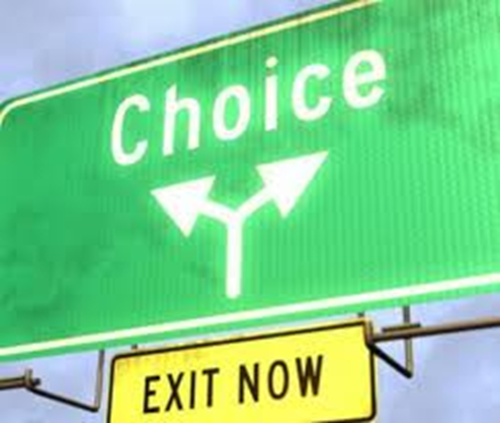
MEMBUAT PERTANYAAN
BAGAIMANA MEMBUAT QUESTIONAIRE?

Slide 22
Kata pengantar kuesioner
Kata pengantar dalam kuesioner banyak pengaruhnya terhadap keberhasilan kuesioner tersebut. Kata-kata yang digunakan juga sangat mempengaruhi responden dalam menjawabnya. Misalnya, kata pengantar yang kasar tentu tidak akan mendapat simpati responden, bahkan mungkin ditolak.
Gunakan kata-kata yang sopan, wajar, menghormat, dan jangan terlalu panjang. Cukuplah misalnya, beberapa kalimat pengantar, tujuan, dan ucapan terima kasih atas kesediaan responden untuk menjawabnya.

Slide 23
SUSUNAN PERTANYAAN
(a) Pertanyaan sensitif dan pertanyaan model jawaban terbuka sebaiknya ditempatkan di bagian akhir kuesioner.
(b) Pertanyaan-pertanyaan yang mudah sebaiknya ditempatkan pada bagian awal kuesioner.
(c) Susunlah pertanyaan dengan pola susunan yang saling berkaitan satu sama lain secara logis.

Slide 24
SUSUNAN PERTANYAAN
(d) Susunlah pertanyaan sesuai dengan susunan yang logis, runtut, dan tidak meloncat-loncat dari tema satu ke tema yang lain.
(e) Jangan gunakan pasangan pertanyaan yang mengecek reliabilitas. Misalnya, setujukah Anda terhadap aborsi? Sementara itu di tempat lain, ada pertanyaan, tidak setujukan Anda terhadap aborsi?.
(f) Gunakan pertanyaan secara singkat dan jelas, tidak bertele-tele.

Slide 25
Pertanyaan kontingensi
Maksudnya adalah bentuk pertanyaan yang masih ada kelanjutannya. Misalnya, Anda pernah mabuk?. Jika pernah, bagaimana rasanya?. Jenis pertanyaan seperti ini dimungkinkan adanya, namun harus berpatokan kepada kemungkinan adanya hubungan tertentu antara tema yang satu dengan tema yang lain. Selain itu, jawaban-jawaban dari responden atas pertanyaan lanjutan ini akan sangat membantu memperdalam wawasan peneliti.

Slide 26
Uji coba instrumen (kuesioner)
Sebelum kuesioner disebarkan kepada responden, ujicobakanlah lebih dahulu kepada sejumlah kecil responden. Ini gunanya untuk mengetahui validitas dan reliabilitas alat ukur dimaksud. Selain itu, ini juga bisa digunakan untuk mengetahui kemungkinan diterima atau ditolaknya hipotesis yang telah dirumuskan. Selain itu, jika ternyata dalam uji coba ini terdapat banyak kesalahan, maka peneliti bisa mengubah atau menyempurkannya.

Slide 27
Reference
Foddy, W. H. (1994). Constructing questions for interviews and questionnaires: Theory and practice in social research (New ed.). Cambridge, UK: Cambridge University Press.
Gillham, B. (2008). Developing a questionnaire (2nd ed.). London, UK: Continuum International Publishing Group Ltd.
Leung, W. C. (2001). How to conduct a survey. StudentBMJ, 9, 143-5.
Mellenbergh, G. J. (2008). Chapter 10: Tests and questionnaires: Construction and administration. In H. J. Adèr & G. J. Mellenbergh (Eds.) (with contributions by D. J. Hand), Advising on research methods: A consultant's companion (pp. 211–234). Huizen, The Netherlands: Johannes van Kessel Publishing.
Mellenbergh, G. J. (2008). Chapter 11: Tests and questionnaires: Analysis. In H. J. Adèr & G. J. Mellenbergh (Eds.) (with contributions by D. J. Hand), Advising on research methods: A consultant's companion (pp. 235–268). Huizen, The Netherlands: Johannes van Kessel Publishing.
Munn, P., & Drever, E. (2004). Using questionnaires in small-scale research: A beginner's guide. Glasgow, Scotland: Scottish Council for Research in Education.
Oppenheim, A. N. (2000). Questionnaire design, interviewing and attitude measurement (New ed.). London, UK: Continuum International Publishing Group Ltd.

